Slide 1
Python – Cursus
2024

Slide 2
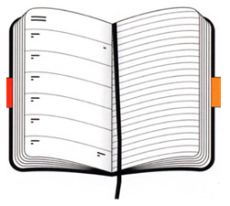
Agenda
Pandas
Wat en waarom?
Series
Wat zijn het?
Werken met Series.
DataFrames
Wat zijn het?
Werken met DataFrames.
Plotting
Frameworks: voor- en nadelen.
Matplotlib

Slide 3
Pandas

Slide 4
Hoe werkt het?
Pandas
(Python API)
Wat is pandas?
Pandas maakt data verwerken makkelijk en vooral efficiënt.
Gebaseerd op numpy
Numpy doet het werk onder de motorkap; pandas roept bewerkingen aan in numpy.
Wat is numpy?
Numpy is geschreven in C, dat veel sneller is dan Python.
Maar: Data worden gekopieerd tussen Python en C.
instructies
Numpy
(Python API)
data
Numpy functies
(C functies)

Slide 5
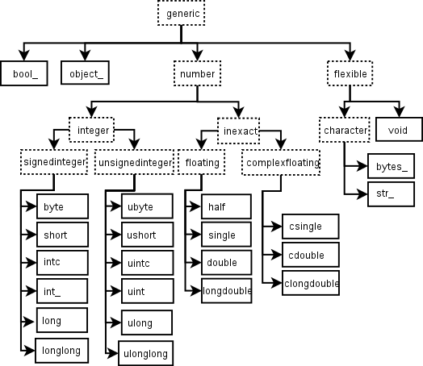
Numpy data types
Numpy slaat data op in C, waarbij data types geconverteerd worden.
Hieronder staat een overzicht van zulke conversies:
python | numpy
int | int_
float | float64
bool | bool_
datetime | datetime64
str | str_
object | object_

Slide 6
Pandas Series
Een 1-dimensionale data structuur.
Data type; numpy type of object.
Optioneel: naam.
Index met labels voor de waardes.
Bewerkingen houden rekening met de index.
 |  | NAME cijfer
INDEX | 0 | 5.5
 | 1 | 9.0
 | 2 | 7.5
 | 3 | 6.5
 | 4 | 8.0
 |  | DTYPE float

Slide 7
Pandas Series
Beschrijvende informatie
Selecties maken
Wiskundige bewerkingen
Functies toepassen
series.describe()
series.value_counts()
series.plot.hist()
series[0:3]
series["2022-01-01":"2022-01-03"]
series ** 2 / 2
series_a * series_b
series.map(math.sqrt)
Notes:
Notebook: 1_pandas_series

Slide 8
Oefeningen I
Welk data type krijgt pd.Series([1, 2, 3, None]) en waarom?
Schrijf een functie die een Series komma-gescheiden waardes splitst in een lijst.
Wat krijg je als je vervolgens explode() gebruikt?
Schrijf een functie die de top 3 waardes behoud en de rest vervangt door "other".
Input: pd.Series(["A", "A", "A", "B", "B", "C", "C", "D", "E"])
Output: pd.Series(["A", "A", "A", "B", "B", "C", "C", "other", "other"]

Slide 9
Pandas DataFrame
Een 2-dimensionale data structuur / tabel.
Elke kolom is een Series object.
Alle kolommen delen dezelfde index.
Kolommen hebben functionaliteit van Series.
Ondersteunt SQL-achtige bewerkingen.
 |  | NAME naam | NAME vak | NAME cijfer
INDEX | 0 | Henk | Python | 5.5
 | 1 | Ingrid | Python | 9.0
 | 2 | Sara | Python | 7.5
 | 3 | Henk | SQL | 6.5
 | 4 | Sara | SQL | 8.0
 |  | DTYPE object | DTYPE object | DTYPE float

Slide 10
Pandas DataFrame
Beschrijvende informatie
Selecties maken
Groeperen en aggregeren
Samenvoegen van DataFrames
df.info()
df.describe()
df.loc[0:3, "col_a"]
df.iloc[0:3, 0]
df.groupby("col_a").mean()
df.groupby("col_a").agg("mean")
df_left.join(df_right)
df_left.merge(df_right)

Slide 11
Selecties maken
Syntax | Voorbeelden | Selectie
df[<str>] | df["col_a"] | Kolom als Series.
df[<list>] | df[["col_a", "col_c"]] | Kolom(men) als DataFrame.
df[<slice>] | df["2022-01-01":"2022-01-03"] | Rijen als DataFrame.
df.loc[<slice>, <list>] | df.loc[0:3, ["col_a", "col_c"]] | Rijen en kolommen als DataFrame.
df.loc[<slice>, <slice>] | df.loc[0:3, "col_a":"col_c"] | Rijen en kolommen als DataFrame.
df.iloc[...] | df.iloc[0:3, 0:2] | Zoals loc[…] maar numeriek.
Notes:
Notebook: 2_pandas_dataframe_basics

Slide 12
DataFrames bewerken
Syntax | Voorbeelden
Nieuwe kolom aanmaken. | df["vat"] = 0.21 df = df.assign(vat=0.21)
Bewerkingen op kolommen. (identiek aan Series) | df["price"] * 1.21 df["price"].map(math.sqrt)
Bewerkingen op rijen. | df.apply( lambda row: row["price"] * row["vat"], axis=1 )
Notes:
Notebook: 3_pandas_dataframe_manipulation

Slide 13
Oefeningen II
Lees met pandas het bestand: 0_data/sales/transactions.csv
Bekijk de eigenschappen van de data en neem een steekproef van de records.
Selecteer de 15 regels met de hoogste omzet; wat valt je op?
Voeg een kolom toe met een line ID:
Samenvoeging van transaction_id en line_nr.
Template: <transaction_id>-<line_nr>.
Gebruik voor line_nr vier getallen, vul aan met nullen.

Slide 14
Groeperen en aggregeren
DataFrame
DataFrameGroupBy
DataFrame
Index | Groep | Waarde
0 | 1 | 3
1 | 1 | 6
2 | 2 | 4
3 | 3 | 1
4 | 3 | 7
Groep | Data
1 | [0, 1]
2 | [2]
3 | [3, 4]
Groep | Totaal
1 | 9
2 | 4
3 | 8
groupby()
sum()
Notes:
Notebook: 4_dataframe_aggregation

Slide 15
Oefeningen III
Lees met pandas het bestand: 0_data/sales/transactions.csv
Maak deze aggregaties per dag:
Aantal unieke klanten.
Aantal verkochte producten.
Totale omzet.
Vind de klant met de meeste omzet.
Vind het product met de minste omzet.

Slide 16
Samenvoegen: Verschillende methodes
pandas.concat
Plakt meerdere DataFrames aan elkaar langs de rijen of kolommen.
DataFrame.join
Voeg twee DataFrames samen via hun indices.
DataFrame.merge
Voegt twee DataFrames samen via gedeelde kolom.
pd.concat(
[df1, df2, df3],
axis="rows"
)
df_left.join(
df_right,
how="left",
)
df_left.merge(
df_right,
on="person_id",
how="inner",
)

Slide 17
Samenvoegen: Welke rijen?
INNER JOIN
OUTER JOIN
LEFT
1
2
3
RIGHT
1
2
4
JOINED
1
2
LEFT
1
2
3
RIGHT
1
2
4
JOINED
1
2
3
4
LEFT JOIN
RIGHT JOIN
LEFT
1
2
3
RIGHT
1
2
4
JOINED
1
2
3
LEFT
1
2
3
RIGHT
1
2
4
JOINED
1
2
4
Notes:
Notebook: 5_pandas_dataframe_merging

Slide 18
Oefeningen IV
Open deze bestanden met pandas:
0_data/sales/transactions.csv
0_data/sales/customers.csv
0_data/sales/products.csv
Gebruik merge() om producten en klanten aan transacties te koppelen.
Hoe heet de klant met de hoogste omzet?
Hoe heet het product met de laagste omzet?

Slide 19
Plotting

Slide 20
Frameworks in Python
Gebaseerd op: matplotlib
Pandas
Seaborn
Plotnine
Voordelen:
Standaard backend voor Python.
Geen conversie naar Javascript.
Nadelen:
Minder gebruiksvriendelijk.
Uiterlijk minder mooi.
Gebaseerd op: Javascript
Altair
Plotly
Voordelen:
Mooie, interactieve plots.
Gebruiksvriendelijke API.
Nadelen:
Vereist apart Javascript backend.
Soms lastiger te exporteren.

Slide 21
Matplotlib API overzicht
Matplotlib kent de volgende class structuur:
Figure
Maakt FigureCanvas waar Artists op tekenen.
Axes (Artist - container)
Container voor alle objecten van 1 grafiek.
XAxis, YAxis, Text, Line2D (Artist - primitive)
Dingen die op een Canvas worden getekend: Assenstelsels, teksten, lijnen, et cetera.
Figure
Axes[0]
Graph 1 - Title
7
6
5
4
Text
YAxis
XAxis
0 1 2 3 4
Axes[1]
Graph 2 - Title
8
6
4
2
Line2D
0 1 2 3 4

Slide 22
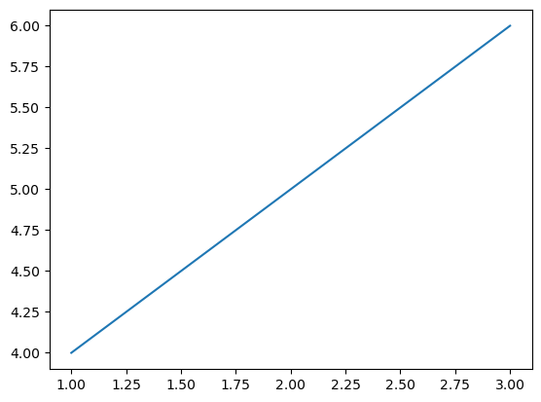
Simpele grafiek maken
Importeer matplotlib:
import matplotlib.pyplot as plt
Teken een setje datapunten:
# Provide X and Y coordinates
plt.plot([1, 2, 3], [4, 5, 6])
plt.show()
Maar: weinig controle over de grafiek…

Slide 23
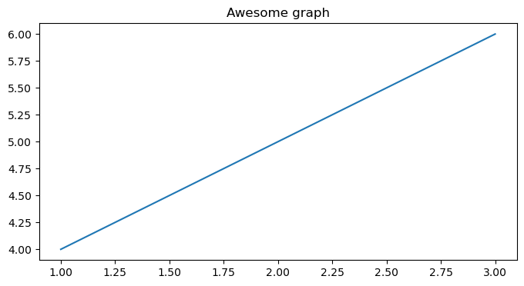
Betere grafiek maken
Figure en AxesSubplot aanmaken:
fig = plt.figure(figsize=(8, 4))
ax = fig.add_subplot(1, 1, 1)
Plotten op AxesSubplot:
ax.plot([1, 2, 3], [4, 5, 6])
ax.set_title("Awesome graph")
Figuur tonen:
fig.show()
Notes:
Notebook: 6_matplotlib_basic

Slide 24
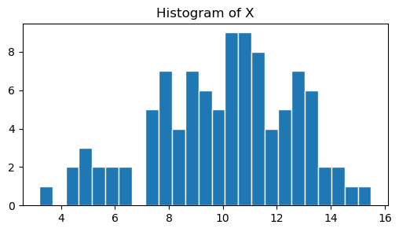
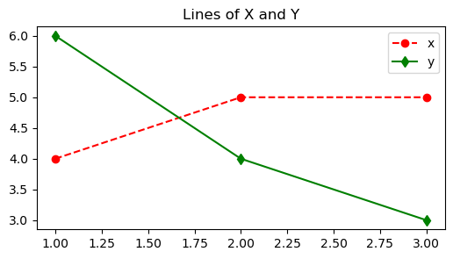
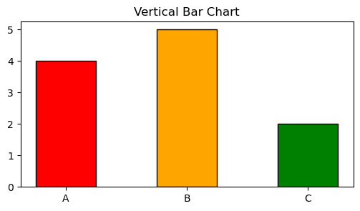
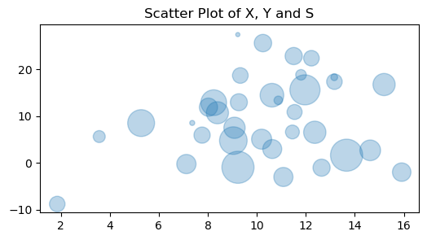
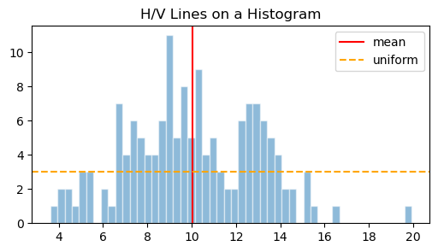
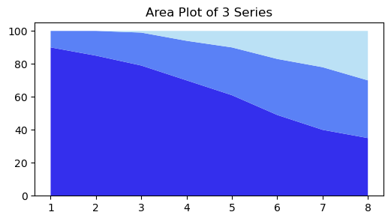
Veelgebruikte grafiek types
Histogram | hist(x, bins, edgecolor) | matplotlib.patches.Rectangle ax.patches
Lijn | plot(x, y, label, color, marker, linestyle) | matplotlib.lines.Line2D ax.lines
Staaf | bar(x, height, color, edgecolor, width) barh(y, width, color, edgecolor, height) | matplotlib.patches.Rectangle ax.patches
Spreiding | scatter(x, y, s, color, alpha) | -
H/V lijn | axhline(y, color, label, linestyle) axvline(x, color, label, linestyle) | matplotlib.lines.Line2D ax.lines
Gestapeld | stackplot(x, y1, y2, labels, colors) | -

Slide 25
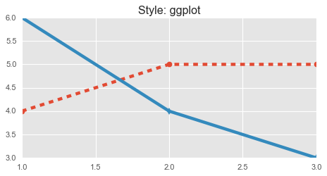
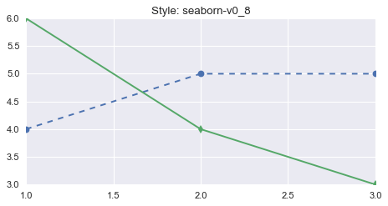
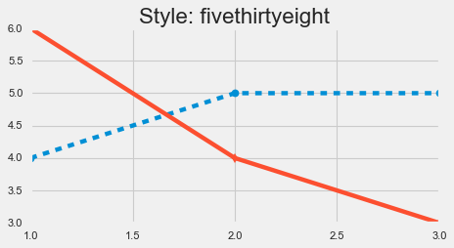
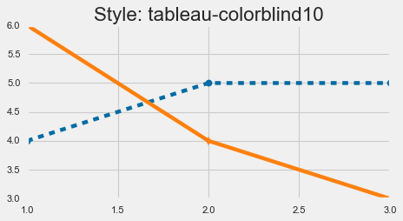
Plotten in stijl
Verschillende stijlen beschikbaar via matplotlib:
import matplotlib as mpl
mpl.style.available
Om globaal de stijl in te stellen:
mpl.style.use("<style name>")
Voorbeelden:
ggplot
seaborn-v0_8
fivethirtyeight
tableau-colorblind10

Slide 26
Oefeningen V
Open het transactie bestand: 0_data/sales/transactions.csv
Kies een stijl van matplotlib die je aanspreekt.
Maak de volgende grafieken:
Een staafdiagram met omzet per klant (top 15).
Een lijndiagram met omzet per dag.

Slide 27
Assen opmaken
Labels voor de assen:
ax.set_xlabel("<label>")
ax.set_ylabel("<label>")
ax.set(title="<title>", xlabel="<label>", ylabel="<label>")
Schaal voor de assen:
ax.set_xlim((<min>, <max>))
ax.set_yscale("log")
Waardes op assen:
ax.set_xticks([1, 2, 3], labels=["1M", "2M", "3M"], rotation=90)
ax.tick_params(rotation=90)

Slide 28
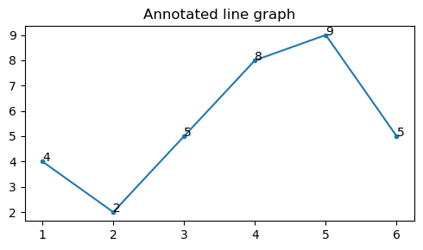
Annotaties
Label waardes met annotate;
Elke annotatie heeft eigen x en y coördinaten.
# Create Figure and Axes.
fig = plt.figure(figsize=(8, 4))
ax = fig.add_subplot(1, 1, 1)
# Plot dummy data.
x = [1, 2, 3, 4, 5, 6]
y = [4, 2, 5, 8, 9, 5]
ax.plot(x, y)
# Create annotations.
for px, py in zip(x, y):
ax.annotate(f"{py}", (px, py))

Slide 29
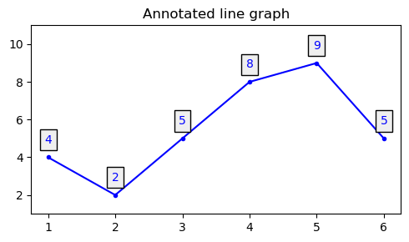
Opmaak annotaties
Parameters voor de opmaak van annotaties:
fontsize 12
color "blue"
backgroundcolor "grey"
ha "center"
va "middle"
xytext (0, 5)
textcoords "offset points"

Slide 30
Oefeningen VI
Maak voor deze opdracht weer een lijndiagram van dagelijkse omzet.
Voeg een titel toe en geef labels op voor de assen.
Voeg annotaties toe voor de omzet.

Slide 31
Meerdere grafieken in een figuur
Subplots werken via een grid.
Je kunt een grid maken met:
fig.add_subplot(<nrows>, <ncols>, <index>)
Voorbeeld: 3 x 3 grid met een grafiek op index 1:
fig.add_subplot(3, 3, 1)
Voorbeeld: 3 x 3 grid met een grafiek op indices 4 - 5:
fig.add_subplot(3, 3, (4, 5))
index 1 | index 2 | index 3
index 4 | index 5 | index 6
index 7 | index 8 | index 9

Slide 32
Meer controle met GridSpec
GridSpec voor 3 x 3 grid:
fig = plt.figure()
grid = fig.add_gridspec(3, 3)
Subplot op rij 0 en kolom 2:
ax1 = fig.add_subplot(grid[0, 2])
Subplot over meerdere rijen en kolommen:
ax2 = fig.add_subplot(grid[0:3, 0:2])
 | 0 | 1 | 2
0 | index 1 | index 2 | index 3
1 | index 4 | index 5 | index 6
2 | index 7 | index 8 | index 9

Slide 33
Oefeningen VII
Open het transactie bestand: 0_data/sales/transactions.csv
Maak een grafiek met een histogram voor elke numerieke kolom.
Gebruik een GridSpec en maak voor de numeriek kolommen:
Een groot histogram (3x3)
Drie kleine histogrammen (1x1) er verticaal naast.

Slide 34
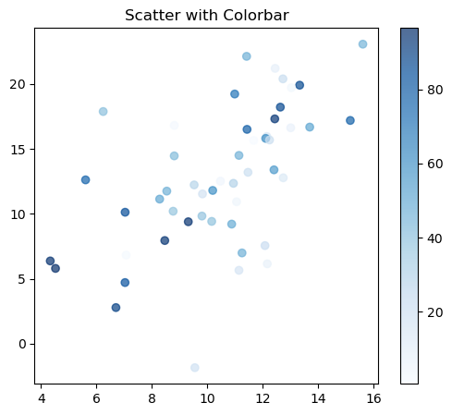
Bonus: Data in kleur
Doel: Een continue variabele weergeven met kleuren.
Een Colormap koppelt continue waardes aan RGBA-kleurwaardes.
Deze kleurwaardes kun je vervolgens gebruiken in een grafiek.
Met een Colorbar kun je een legenda toevoegen voor de kleurwaardes.

